Slide 1
Geografia náboženstiev
úvod
geografia náboženstiev ako veda
geografia náboženstiev a náboženská geografia

Slide 2
Geografia náboženstiev
G E O G R A F I A N Á B O Ž E N S T I E V
pojem sa objavuje v 17. storočí
  T. Browne: Religio Medici
    Náboženstvo lekára
      nie je to geografické dielo
mýtická paradigma v starovekej geografii
  problematika GN rozvíjaná od staroveku, resp. prvopočiatku vedy
  v rámci filozofie, neskôr geografie

Slide 3
Geografia náboženstiev
G E O G R A F I A N Á B O Ž E N S T I E V
v rámci filozofie/geografie poznačenej mýtickou paradigmou
  napr. Hippokrites, Aristoteles, Strabón...
    skúmanie vzťahov medzi geografickým
    prostredím a náboženstvom
  Anaximandros – 1. známy grécky kartograf
    vníma svet ako manifestáciu náboženského princípu neporušiteľnosti priestorového poriadku
      na matematicko-geografické javy nazerá cez prizmu náboženstva (mytológie)

Slide 4
Geografia náboženstiev
G E O G R A F I A N Á B O Ž E N S T I E V
...a náboženská geografia

Slide 5
g. náboženstiev
G E O G R A F I A N Á B O Ž E N S T I E V
náboženská g.
pohľad na náboženstvá (ich systémy...) z geografického aspektu
interpretácia geografických javov cez náboženské predstavy (geoteológia)

Slide 6
g. náboženstiev
G E O G R A F I A N Á B O Ž E N S T I E V
náboženská g.
orientuje sa najmä na sociálne, kultúrne a environmentálne väzby a vplyvy náboženstva
náboženstvo chápe ako ľudskú charakteristiku a objasňuje jeho vzťahy s rozličnými prvkami FG a HG sféry
zameriava sa na úlohu náboženstiev pri formovaní ľudskej percepcie sveta a pozície človeka v jeho rámci
jej primárny záujem sa týka úloh kozmológie a teológie pri interpretácii vesmíru
podľa Stumpa (1986) In Matlovič (2001)

Slide 7
g. náboženstiev
G E O G R A F I A N Á B O Ž E N S T I E V
náboženská g.
geografická vedná disciplína, ktorá skúma a interpretuje vzájomný vzťah náboženstva a ostatných prvkov geografickej sféry, resp. geografických javov
teologicko-geografická vedná disciplína, ktorá sa snaží interpretovať rôzne geografické javy pomocou náboženských dogiem a predstáv
prieniky:
vysvetľovanie vnímania sveta pod vplyvom náboženstva z historicko-geografického hľadiska
priestorová interpretácia náboženských javov (vrátane opisov z biblických textov)
...

Slide 8
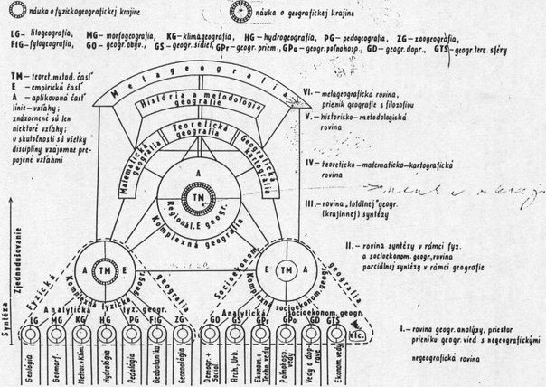
tzv. Mičianov bicykel
G E O G R A F I A N Á B O Ž E N S T I E V

Slide 9
tzv. Mičianov bicykel
G E O G R A F I A N Á B O Ž E N S T I E V
GN
NG

Slide 10
tzv. Laukova schéma
G E O G R A F I A N Á B O Ž E N S T I E V

Slide 11
Geografia náboženstiev – míľniky v historickom vývoji
G E O G R A F I A N Á B O Ž E N S T I E V
podmienky vzniku (16. stor.):
  protestantizmus
  reforma aj v RKC
  do úzadia ide čisto NG vnímanie a GN sa dostáva do popredia
    veľmi pozvoľne
  zámorské objavy – nové územia – šírenie náboženstva
2 hlavné smery:
  cirkevná geografia – priestorový rozsah kresťanstva
  biblická geografia – priestorová identifikácia miest a udalosti spomínaných v Biblii

Slide 12
Geografia náboženstiev – míľniky v historickom vývoji
G E O G R A F I A N Á B O Ž E N S T I E V
17. stor. – orientácia už aj na nekresťanské náboženstvá
18. stor. – osvietenstvo – definitívne vymanenie G spod vplyvu teológie
  predstaviteľ I. Kant
  predkantovská a pokantovská geografia náboženstiev
  výskum, do akej miery prírodné prostredie ovplyvňuje a podmieňuje náboženstvo
  environmentálno-deterministická paradigma

Slide 13
Geografia náboženstiev – míľniky v historickom vývoji
G E O G R A F I A N Á B O Ž E N S T I E V
zač. 20. stor. – vplyv náboženstva na sociálne a ekonomické javy, neskôr aj na ďalšie prvky G sféry
60. roky 20. stor. – vzájomné ovplyvňovanie sa náboženstva a geografickej sféry

Slide 14
GN na Slovensku
G E O G R A F I A N Á B O Ž E N S T I E V
17. stor. – jezuitské univerzity v TT a KE
  prvé práce s explicitne geografickonáboženskou problematikou
GN ako štandardná vedná disciplína – medzivojnové obdobie
  Š. Fekete: Mapa rozloženia vierovyznaní na Slovensku podľa cenzu 1930; Štúdia o pútnických miestach
  J. Hromádka sa venuje GN v rámci charakteristiky obyvateľstva

Slide 15
GN na Slovensku
G E O G R A F I A N Á B O Ž E N S T I E V
po r. 1948
  nástup komunistov k moci – prerušený rozvoj GN
    napr. v sčítaní 1950 ešte áno, ale v 1961, 1970 a 1980 sa nezisťovala ani náboženská príslušnosť obyvateľstva
  problematika náboženstiev sa objavuje len sporadicky, len mimo geografie a zväčša ide len o štúdie s ideologickým/
  propagandistickým proateistickým zameraním

Slide 16
GN na Slovensku
G E O G R A F I A N Á B O Ž E N S T I E V
po r. 1989
  oživenie záujmu o GN problematiku
  paralelne prebiehajúca sekularizácia a sakralizácia
    podnet pre GN práce

Slide 17
Skriptum:
Geografia relígií (Matlovič 2001)
G E O G R A F I A N Á B O Ž E N S T I E V
hlavné zdroje použité pri tvorbe prednášky:
  Matlovič, R. 2001: Geografia relígií. Prešov (FHPV PU)
  Partridge, Ch. 2006: Viery a vyznania – nový sprievodca náboženstvami sveta (slovenská edícia). Bratislava (Slovart).
  Lauko, V., Kasala, K. 2009: Teória a metodológia regionálnej geografie. Bratislava (Kartprint).

Slide 18
ďakujem za pozornosť
G E O G R A F I A N Á B O Ž E N S T I E V

